Slide 1
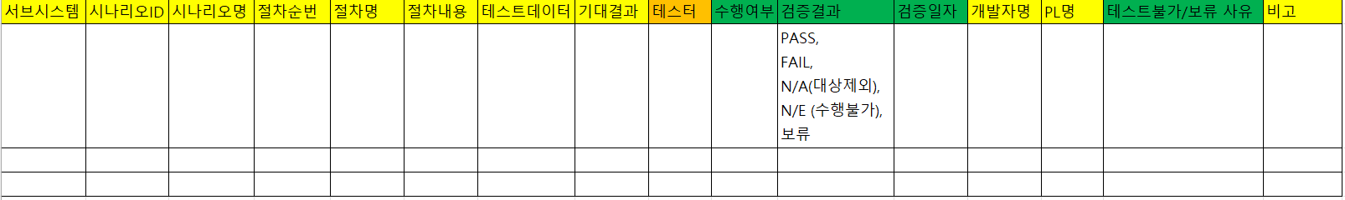
통합테스트시나리오검증양식 설계
[엑셀쉬트 메인화면 구성]
수행완료
결함등록
집계
노란색표시컬럼은 수행사에게 통합테스트시나리오를 요청하여 작성함
테스터컬럼은 테스트리더가 배정하고 작성함
초록색표시컬럼은 배정받은 테스터가 테스트를 수행하면서 쉬트상단의 버튼을 통해서 수행결과를 등록함
검증수행한 해당라인에 커서를 위치한 후 수행완료 또는 결함등록버튼을 클릭한다
집계버튼을 통하여 테스트수행결과를 집계할 수 있음

Slide 2
통합테스트시나리오검증양식 설계
[수행완료 버튼 클릭 시 통합테스트시나리오검증쉬트 결과화면]
시나리오 절차의 테스트수행결과가 성공(PASS)일때 수행완료버튼을 클릭한다
수행완료버튼을 클릭하면 수행여부, 검증결과, 검증일자가 세팅된다
검증결과(PASS,FAIL)를 변경하는 처리rule은 단위테스트기능검증과 동일함

Slide 3
통합테스트시나리오검증양식 설계
[결함등록 버튼 클릭 시 결함등록화면 ]
[결함제목]
X
~~~~~~~~~~~
[상세내용]
~~~~~~~~~~~
[기대결과]
~~~~~~~~~~~
[결함종류]
○
UI.U
○
UI.R
●
기능성
●
업무프로세스
등록
수정
삭제
조회
엑셀
출력
기타
요구사항이 구현되어 있지 않은 경우
요구사항대로 구현되었으나 비정상적으로 작동하는 경우
요구사항대로 구현되었으나 업무 프로세스가 비정상인 경우
프로세스의 예외사항 또는 조건을 처리하지 못하는 경우
프로세스가 비 정상적인 상태로 진행되는 경우
입력 데이터에 대한 결과가 비정상인 경우
다음 단계로의 진행이 불가한 경우
업무간 내부 연계가 정상적으로 작동하지 않는경우
시스템간 시스템간 외부 연계(대외기관)가 정상적으로 작동하지 않는경우
비정상적인 데이터로 인해 업무처리가 불가능한 경우

Slide 4
통합테스트시나리오검증양식 설계
[결함등록 버튼 클릭 시 결함등록화면 ]
[결함심각도]
치명결함
중결함
경결함
단순결함
권고사항
결함
등록
(FAIL)
[결함등록 버튼 클릭 시 처리절차 ]
시나리오 절차의 테스트수행결과가 실패(FAIL)일때 결함등록버튼을 클릭한다
통합테스트시나리오검증쉬트에 수행여부, 검증결과(FAIL), 검증일자가 세팅된다
결함등록화면에서 입력한 결함내역을 결함내역쉬트에 생성한다
결함내역을 결함ppt로 생성한다

Slide 5
통합테스트시나리오검증양식 설계
[결함등록 버튼 클릭 시 통합테스트시나리오검증쉬트 결과화면]
[결함등록 버튼 클릭 시 결함내역쉬트 결과화면]

Slide 6
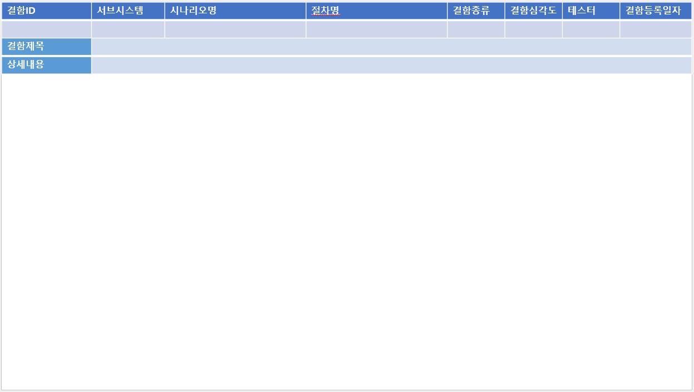
통합테스트시나리오검증양식 설계
[결함등록 버튼 클릭 시 결함ppt 결과화면]
[결함ppt파일 명명규칙 : “결함증적(통합)_서브시스템명_테스터명_결함등록일자.ppt”]

Slide 7
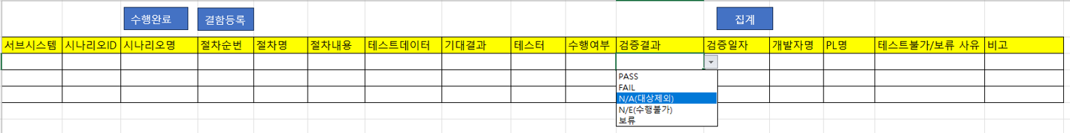
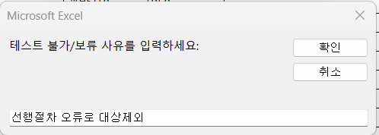
통합테스트시나리오검증양식 설계
[테스트불가/보류사유 등록화면 구성]
N/A,
N/E,
보류
선택 시 만 알림메시지
테스트불가/보류사유를 입력하라는 알림메시지를 출력함
알림메시지에서 확인을 누르면 테스트불가/보류사유로 커서포커싱
테스트불가/보류사유를 입력하세요

Slide 8
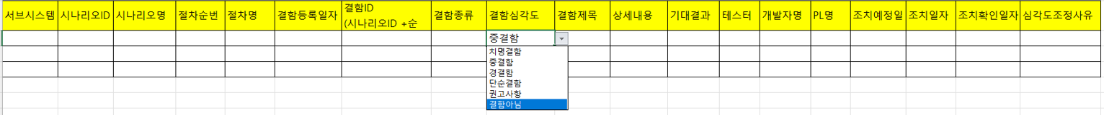
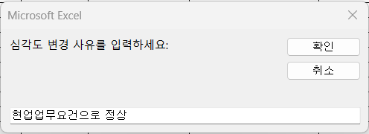
통합테스트시나리오검증양식 설계
[결함심각도 조정사유 등록화면 구성]
기존에 등록된 결함심각도를 변경(중결함->결함아님)하면 팝업이 출력되고 조정사유를 입력한다

Slide 9
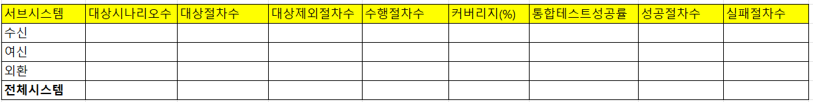
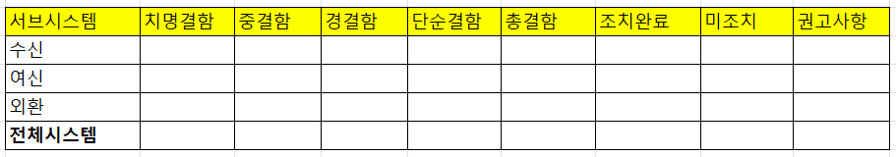
통합테스트시나리오검증양식 설계
[집계화면 구성]
메인화면에서 집계버튼을 누르면 집계쉬트에 테스트수행결과가 집계된다.

Slide 10
통합테스트시나리오검증양식 설계
[결함 심각도 분류정의]
치명결함
시스템이 다운되거나 어플리케이션이 동작을 멈추어 재 시작 해야 하는 경우
화면에 주요기능이나 업무프로세스가 비정상적으로 수행되는 경우
화면에 구현되어야 할 기능이 구현이 되지 않은 경우
사용자로 하여금 보안상에 중대한 피해를 입힐 수 있는 경우
중결함
화면에서 구현되어야 할 기능이 불완전하게 구현되어 있는 경우
사용자의 기능수행에 영향을 미치는 비 기능성 결함
경결함
단순결함
기능적으로 문제점은 없으나 사용자의 불편이나 오류를 유도할 수 있는 경우
결함은 아니나 수정 시 사용자에게 도움이 될 것으로 판단되는 경우
기술적으로 해결 불가능한 경우
권고사항

